Slide 1
Как дикие животные готовятся к зиме
Учитель-логопед МБДОУ ДС № 345
О. В. Паненко

Slide 3
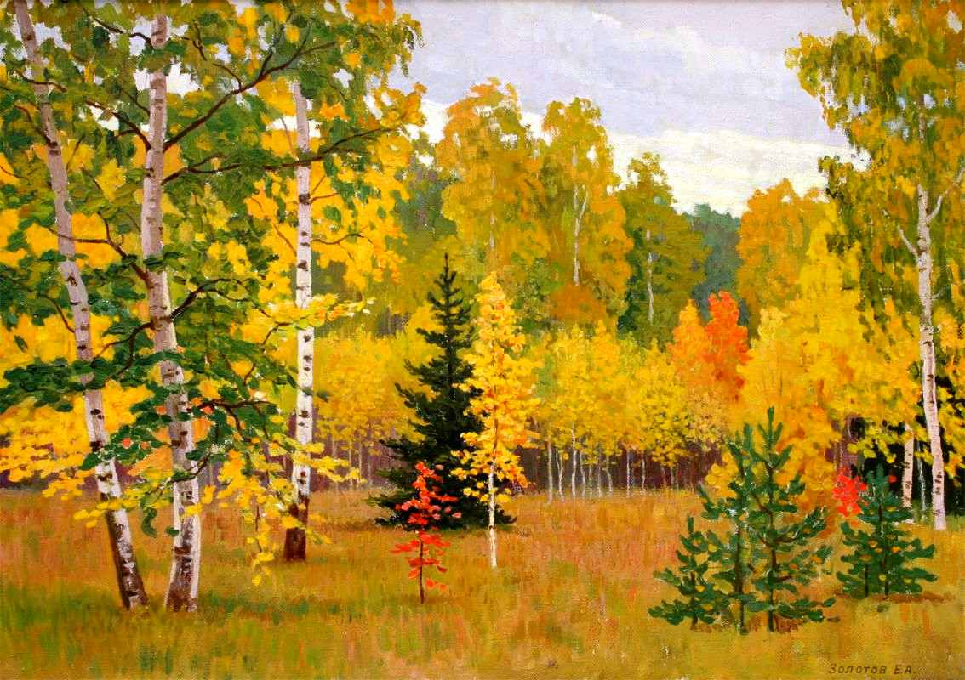
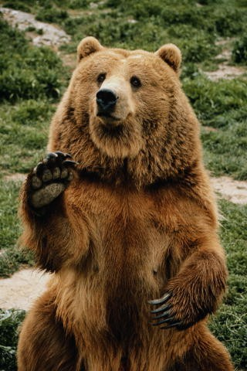
В лесу мохнатый здоровяк, а дома плюшевый добряк..

Slide 4
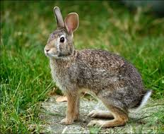
Прыгун-трусишка:
Хвост-коротышка,
Глазки с косинкой,
Ушки вдоль спинки,
Одежда в два цвета –
На зиму, на лето.

Slide 5
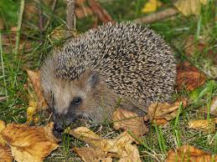
Между сосен, между елок Бродит тысяча иголок. Но не сделать ни стежка Все иголки без ушка!

Slide 6
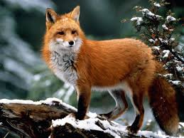
Хвост пушистый бережёт
И зверюшек стережёт: Знают, рыжую в лесу – Очень хитрую …

Slide 7
У кого – кто?
У мамы лосихи – лосята
У лисы – лисята
У белки – бельчата
У барсучихи – барсучата
У волчицы – волчата
У ежихи – ежата
У оленихи – оленята
У бобрихи - бобрята

Slide 8
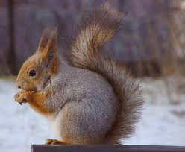
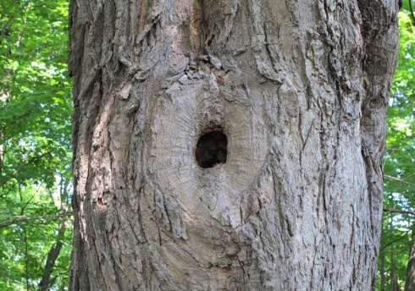
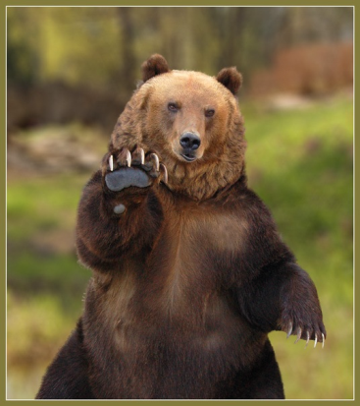
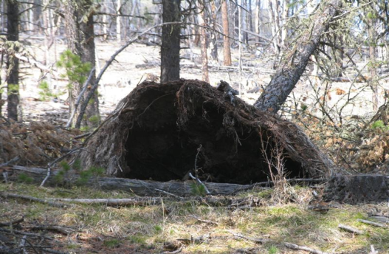
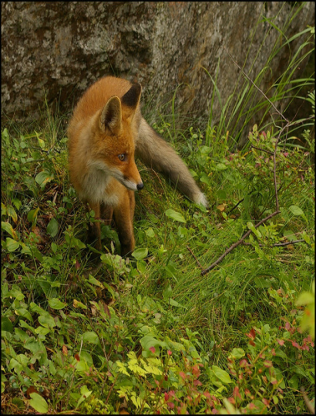
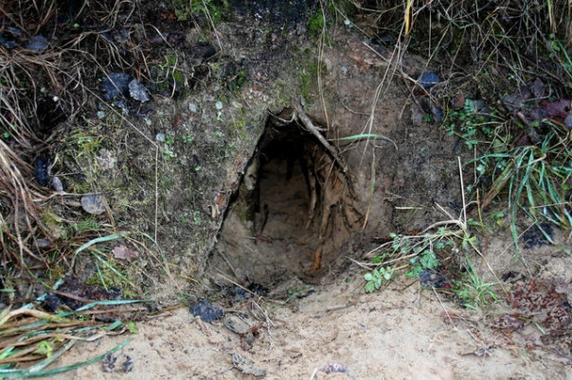
Кто где живёт?

Slide 9
Физминутка

Slide 10
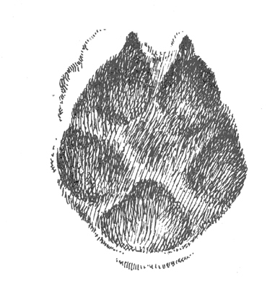
Викторина «Знаток леса»

Slide 11
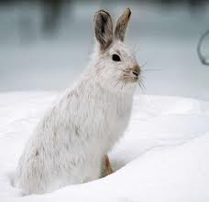
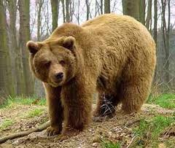
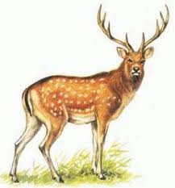
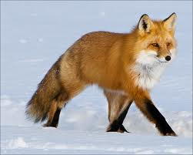
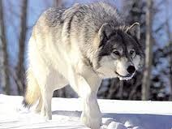
Чья голова промелькнула?

